Slide 1
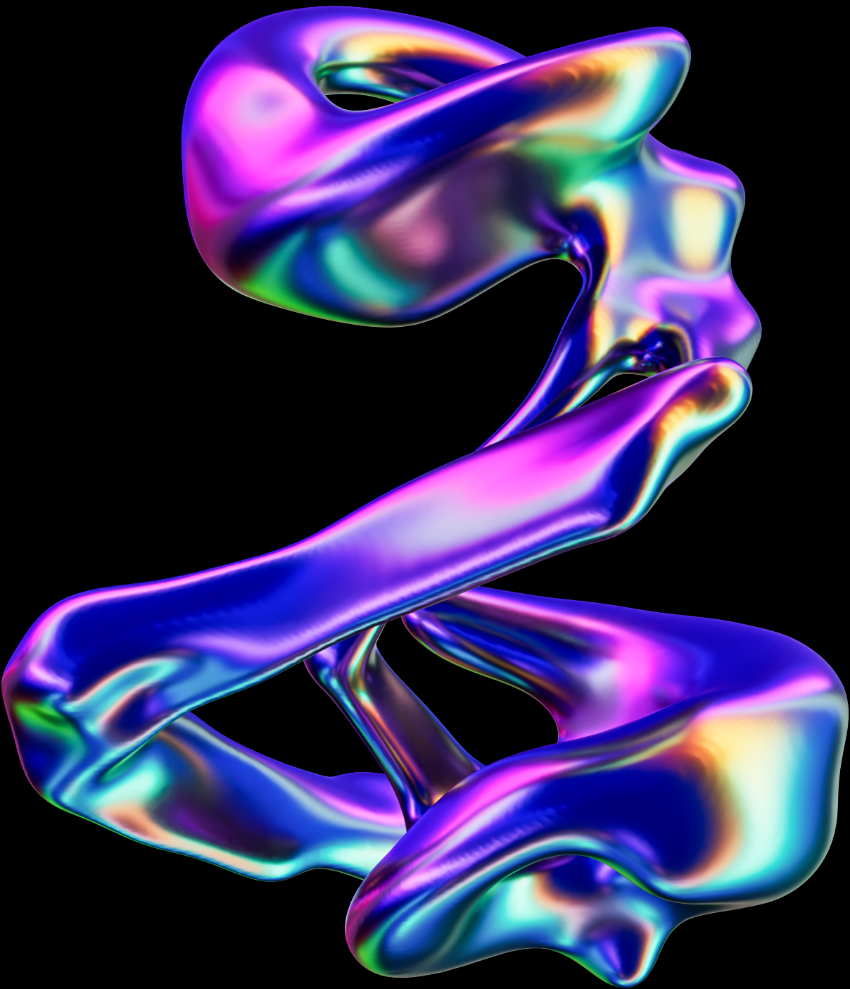

MAIOR CAPACIDADE DE INTEGRAÇÃO ENTRE NUVENS É UMA TECNOLOGIA DISRRUPTIVA?
Docente: Larissa Ribeiro da Silva Goncalves Discentes: Adriele Mesquita, Luis Henrique, Maíra de Oliveira, Rogerio de Souza, Samara de Jesus

Slide 2

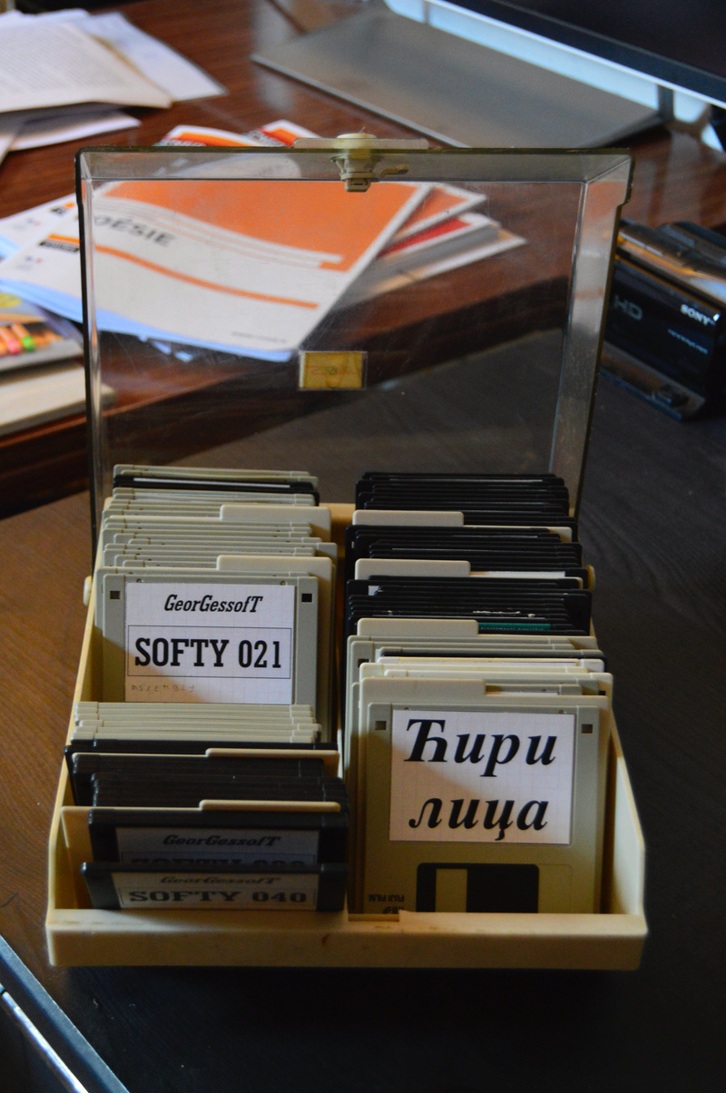




ANTES DE COMEÇAR
Alguns dispositivos para armazenamento já utilizados

Slide 3

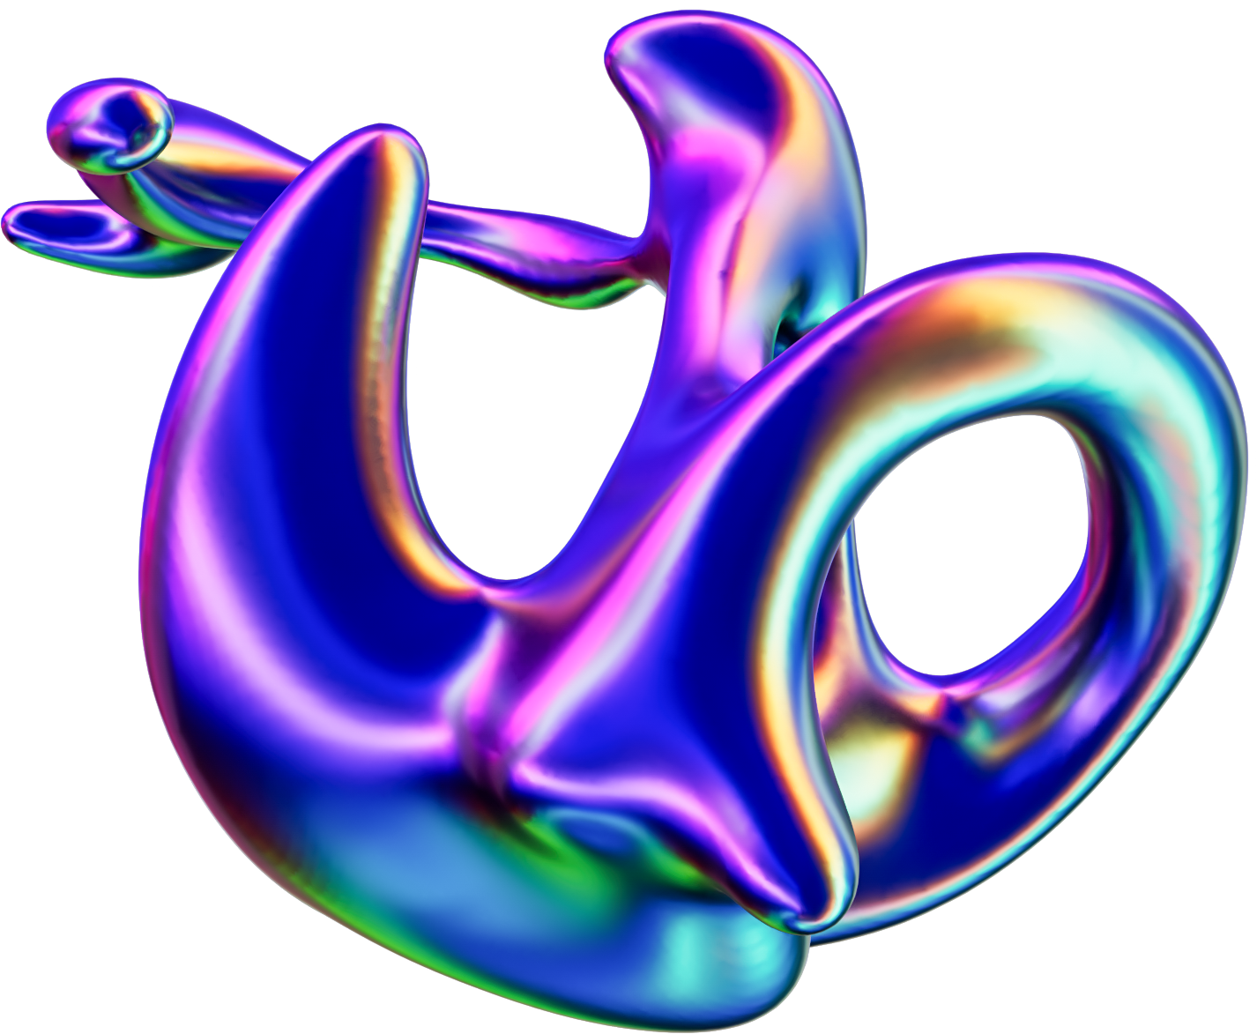
HISTÓRIA
1960
1990
Surgiu o Conceito de a partir das ideias de pioneiros como J.C.R. Licklider (a influência mais importante no desenvolvimento da ARPANET), que imaginava a computação na forma de uma rede global, e John McCarthy (que cunhou o termo “inteligência artificial”), que definia a computação como uma utilidade pública. Alguns dos primeiros usos foram vistos no processamento de transações financeiras e dados do censo.
Andy Hertzfeld e Bill Atkinson fundaram a empresa General Magic e construíram uma plataforma de software denominado Telescript, sendo licenciada em 1994. Na época, o CEO da General Magic disse que a nova tecnologia artificial permitiria enviar e-mails, fazer compras e manter o controle de estoques, entre muitas outras funcionalidades.

Slide 4
HISTÓRIA
1997
entre 2006 a 2008
o termo “computação em nuvem” foi utilizado pela primeira vez pelo professor de sistemas de informação, Ramnath Chellappa.
começou a ser oferecida comercialmente, quando empresas pequenas, médias e grandes a adotaram como parte do universo corporativo.

Slide 5
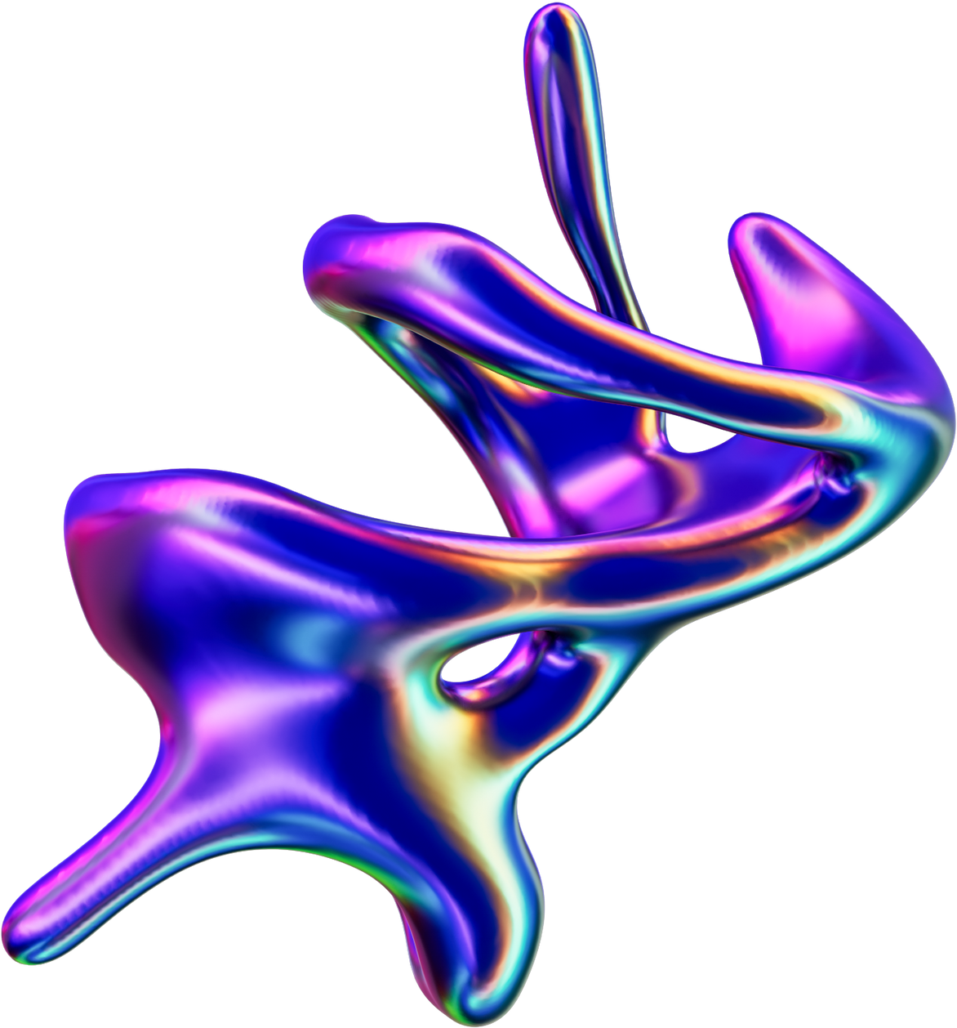
MAS O QUE É COMPUTAÇÃO EM NUVEM ?
A computação na nuvem ou Cloud Computing é um novo modelo de computação que permite ao usuário final acessar uma grande quantidade de aplicações e serviços em qualquer lugar e independente da plataforma, bastando para isso ter um terminal conectado à “nuvem”

Slide 6
MAS O QUE É COMPUTAÇÃO EM NUVEM ?
A nuvem é representada pela internet, isto é, a infra-estrutura de comunicação composta por um conjunto de hardwares, softwares, interfaces, redes de telecomunicação, dispositivos de controle e de armazenamento que permitem a entrega da computação como serviço.

Slide 7
MAS O QUE É COMPUTAÇÃO EM NUVEM ?
Para tornar este modelo possível, é necessário reunir todas as aplicações e dados dos usuários em grandes centros de armazenamento, conhecidos como data centers. Uma vez reunidos, a infra-estrutura e as aplicações dos usuários são distribuídos na forma de serviços disponibilizados por meio da internet

Slide 8
MAS O QUE É COMPUTAÇÃO EM NUVEM ?
Outro ponto importante para o entendimento deste modelo de computação refere-se aos participantes da nuvem. Estes podem ser divididos em três grandes grupos: Provedor de serviço, Desenvolvedor e Usuário. O provedor é responsável pela tarefa de disponibilizar, gerenciar e monitorar toda a infra-estrutura da nuvem, garantindo o nível do serviço e a segurança adequada de dados e aplicações. Já o desenvolvedor deve ser capaz de prover serviços para o usuário final, a partir da infra-estrutura disponibilizada pelo provedor de serviço. Enquanto o usuário final é o consumidor que irá utilizar os recursos oferecidos pela nuvem computacional

Slide 9
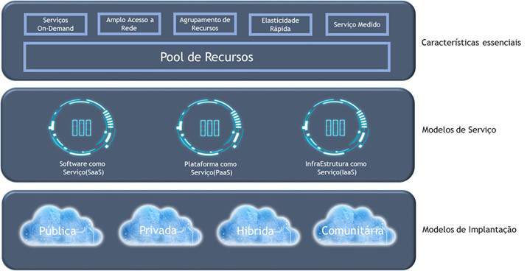
DEFINIÇÃO DE CLOUD COMPUTING
Instituto Nacional Americano de Padrões e Tecnologia (NIST), define um modelo de Cloud Computing a partir de cinco características essenciais, três modelos de serviço e quatro modelos de implementação

Slide 10
VANTAGENS DA INTEGRAÇÃO ENTRE NUVENS:
Flexibilidade e Escolha: Permite que as organizações escolham e combinem serviços de nuvem de diferentes provedores, com base em suas necessidades específicas. Isso oferece maior flexibilidade e liberdade para selecionar as melhores soluções para diferentes partes de sua infraestrutura.
Eficiência Operacional: A integração entre nuvens pode melhorar a eficiência operacional, permitindo a transferência de dados de forma mais fluida e a automação de processos entre diferentes plataformas de nuvem. Isso reduz a complexidade operacional e os custos associados.

Slide 11
VANTAGENS DA INTEGRAÇÃO ENTRE NUVENS:
Resiliência e Redundância: A capacidade de distribuir cargas de trabalho entre várias nuvens aumenta a resiliência e a redundância do sistema. Em caso de falha em uma nuvem, as operações podem ser transferidas para outra de forma transparente.
Inovação Contínua: As empresas podem tirar proveito das inovações específicas de cada provedor de nuvem, incorporando facilmente novos serviços e recursos em suas operações existentes. Isso acelera a adoção de novas tecnologias e funcionalidades.

Slide 12
VANTAGENS DA INTEGRAÇÃO ENTRE NUVENS:
Economia de Custos: Ao permitir a escolha entre diferentes provedores e otimizar o uso de recursos, as organizações podem buscar as opções mais econômicas para atender às suas necessidades, resultando em potenciais economias de custos.
Escalabilidade: A integração entre nuvens facilita a escalabilidade, permitindo que as organizações aumentem ou diminuam rapidamente seus recursos de acordo com as demandas do negócio, sem ficarem presas a uma única plataforma.
Gerenciamento Unificado: Soluções de integração oferecem ferramentas e interfaces unificadas para gerenciar recursos em diferentes nuvens. Isso simplifica o gerenciamento e monitoramento, proporcionando uma visão mais abrangente das operações de TI.

Slide 13
REFERÊNCIAS BIBLIOGRÁFICAS
HAUGG, Igor G. et al. UMA PROPOSTA PARA COMPARAÇÃO DE PROVEDORES DE COMPUTAÇÃO EM NUVEM DESDE UMA PERSPECTIVA DE INTEGRAÇÃO DE APLICAÇÕES. Salão do Conhecimento, 2014.
GONG, Chunye et al. The characteristics of cloud computing. Parallel Processing Workshops (ICPPW), 2010 39th International Conference on. IEEE, 2010, p. 275-279.
PAZ, Antonio Carlos Menezes; LOOS, Mauricio Johnny. A importância da computação em nuvem para a indústria 4.0. Revista Gestão Industrial, v. 16, n. 2, 2020.
SOUSA, Flávio RC; MOREIRA, Leonardo O.; MACHADO, Javam C. Computação em nuvem: Conceitos, tecnologias, aplicações e desafios. II Escola Regional de Computação Ceará, Maranhão e Piauí (ERCEMAPI), p. 150-175, 2009.
PEDROSA, Paulo HC; NOGUEIRA, Tiago. Computação em nuvem. Acesso em, v. 6, 2011.
MACHADO, J. C.; MOREIRA, L. O.; SOUSA, F. R. C. Computação em nuvem: Conceitos, tecnologias, aplicações e desafios. Universidade federal do Ceará. Ceará, 2010.
CANTU, Ana. A História e o Futuro da Computação em Nuvem. In: A História e o Futuro da Computação em Nuvem. [S. l.], 20 dez. 2011. Disponível em: https://www.forbes.com/sites/dell/2011/12/20/the-history-and-future-of-cloud-computing/?sh=35dcf7ca79d9. Acesso em: 3 dez. 2023.
fotografia. Disponível em: https://www.pexels.com. Acesso em: 3 dez. 2023

Slide 14
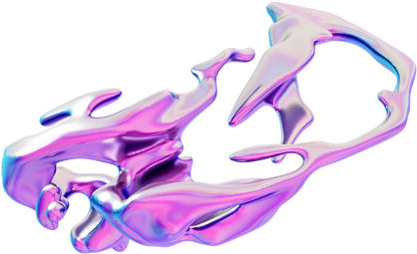
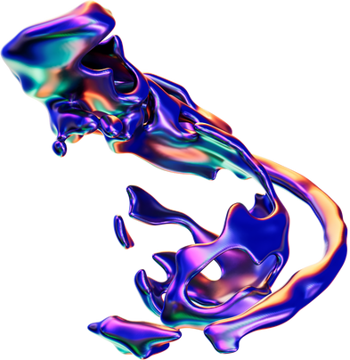
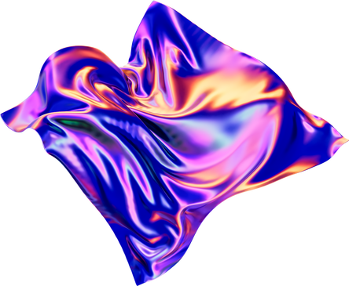
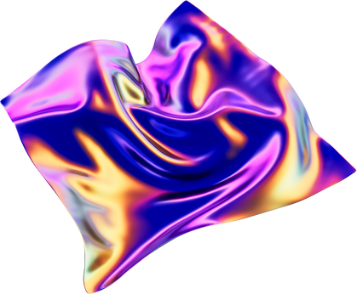
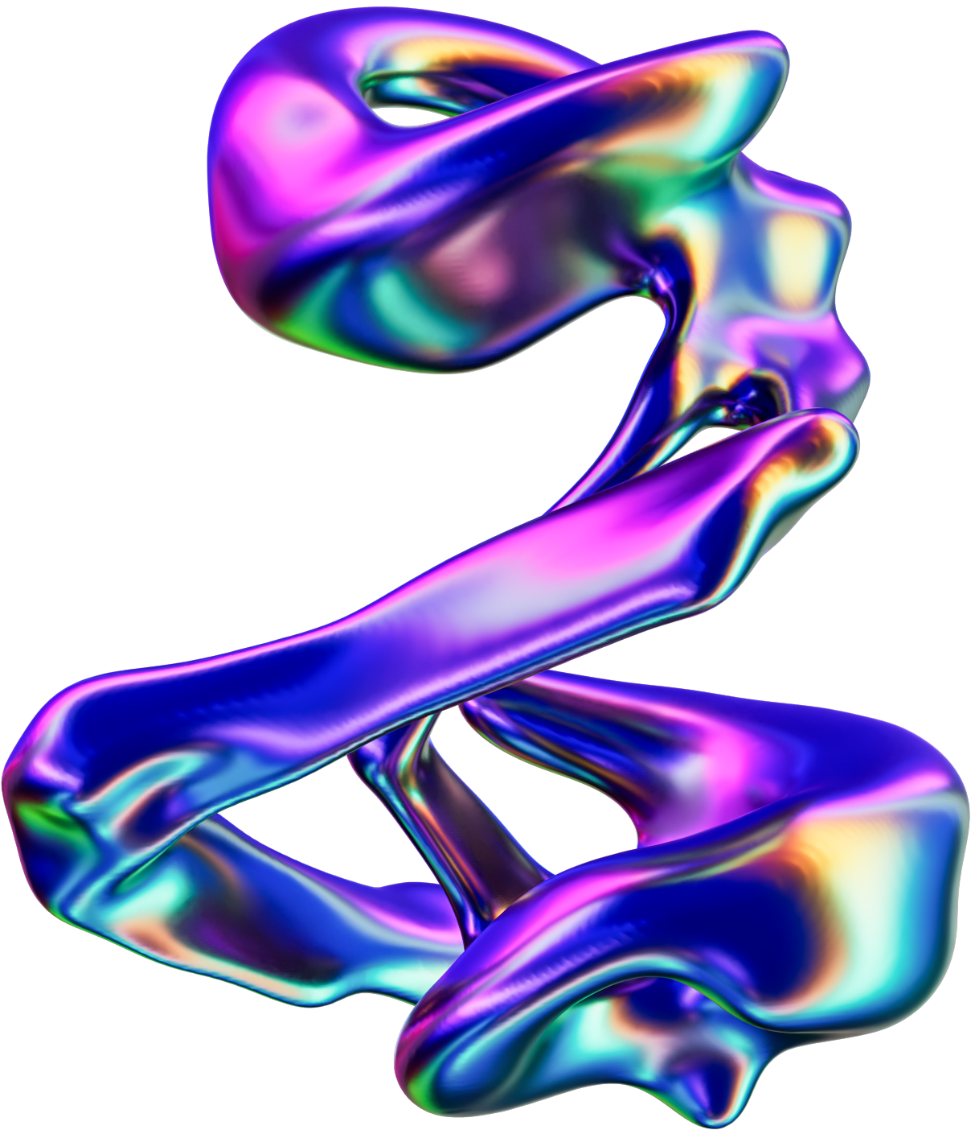

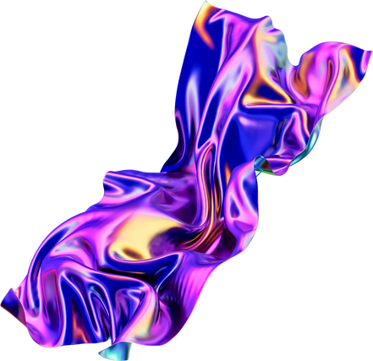

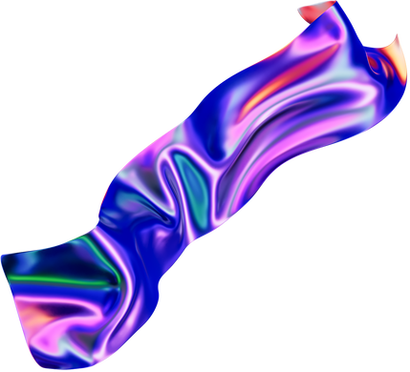

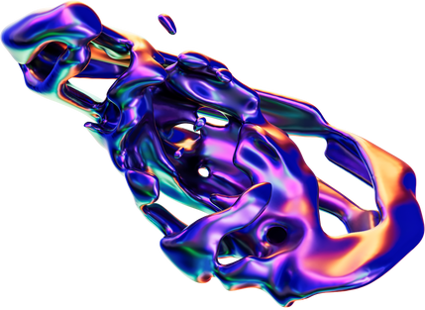
AGRADECEMOS!!!!!!

